Slide 1

SHP
Safe Home Platform

Slide 2


情景1
1.当你工作时，是否会担心小偷闯进家里？

Slide 3


情景2
2.当你外出时，是否担心家里的安全？

Slide 4

当状况发生时，怎么及时知道呢？
家里老人摔倒了, ....
家里着火了,
...
… …
怎么及时了解状况呢？
小偷溜进家里,
...

Slide 5




SHP实时获取信息

Slide 6



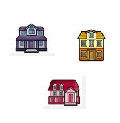

SHP相关对象

Slide 7
SHP产品介绍

Slide 8
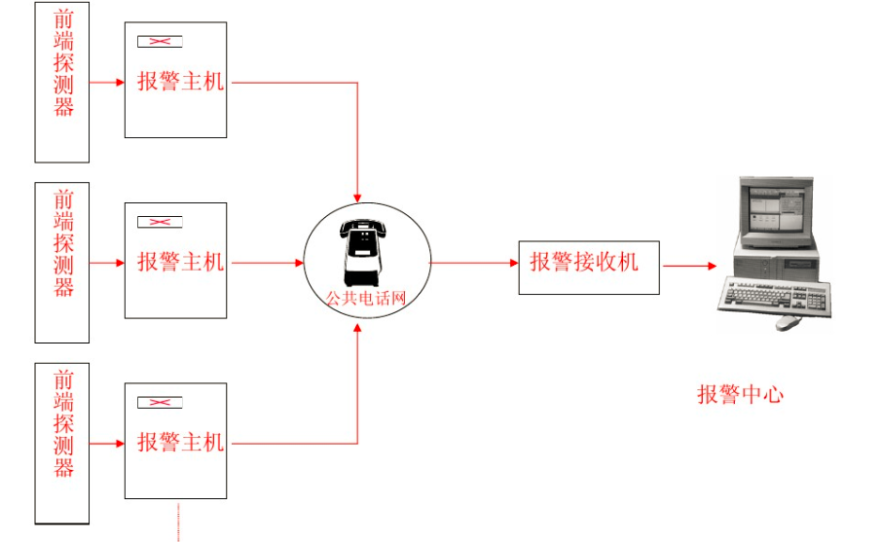
类似产品 1——霍尼韦尔

Slide 9
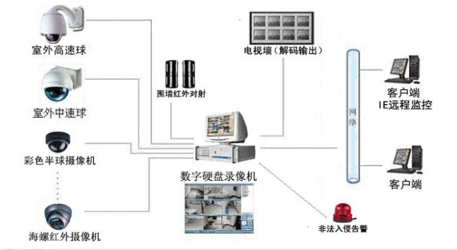
类似产品 2——跃祥科技

Slide 10
市场需求
家庭安全需要
1.家庭消费水平提高，安全意识提高
2.家庭防盗，防火，。。。
3.上班族，空巢，无法照顾老人
4.智能操作的广泛应用

Slide 11


产品目标
自主
创新
拓展
应用
领域
智能
操作
基本的
防盗
防火
等功能

Slide 12
SHP产品合作关系
硬件
生产商
安防系统营销
通信运营商
SHP
个人家庭用户
网络运营商
。。。

Slide 13
行业背景
1.安防意识不断提高
2.安防企业的规模尚小
3.逐渐由成长期向成熟期过渡
4.向数字化，网络化，智能化发展
5.市场应用不断向深度、广度拓展
6.企业、大型活动的安防系统相对成熟，个人家庭安防是潜在的市场

Slide 14


